Slide 1


PROJECT3 DATABASE
PC방 통합 관리 시스템
문지하, 김예진, 안선우
K- Digital Training 11기

Slide 2

00 Table of Contents
목차
01
ERD 설명
04
이용권 구매
02
메인화면
05
패키지 구매
03
음식 구매
06
주문 접수 화면
K- Digital Training 11기

Slide 3

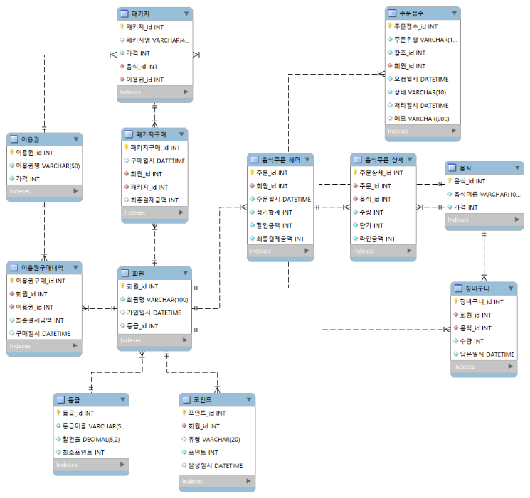



01 Table of Contents
ERD 소개
회원 및 등급 시스템
회원 & 등급 : 회원은 하나의 등급을 가지며, 등급에 따라 할인율 결정
포인트 : 모든 결제 활동은 포인트 테이블에 기록되어 적립 및 등급 갱신에 활용
상품 요소
음식 테이블 : 메뉴 정보가 담겨 있으며, 구매 전 장바구니 테이블을 거쳐 임시저장 됨
이용권 테이블 : 시간 단위의 상품 정보를 관리
패키지 테이블 : 음식과 이용권을 결합한 복합 상품, 각각의 id를 참조하여 구성
주문 및 결제
음식주문_헤더 테이블 : 특정 주문의 요약 정보를 하나의 레코드로 관리
음식주문_상세 테이블 : 개별 메뉴와 수량, 단가를 분리 저장
이용권구매내역 & 패키지구매 테이블
주문 접수
주문접수 테이블 : 음식, 이용권, 패키지라는 서로 다른 구매 내역을 참조_id와 주문유형을 통해 하나의 테이블로 수렴
K- Digital Training 11기

Slide 4
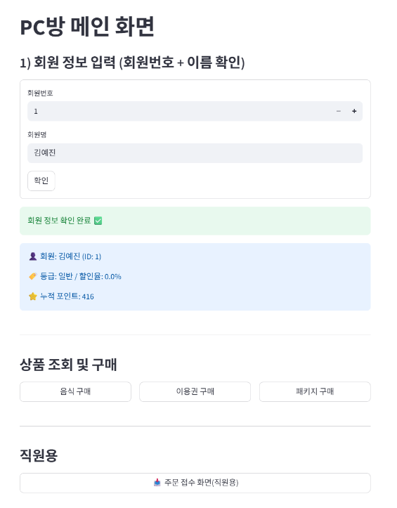



02 Table of Contents
메인 화면
회원 정보 입력
회원 번호, 회원명을 입력하여 등록된 회원의 정보를 확인
상품 조회 및 구매
음식, 이용권, 패키지 조회 및 구매
주문 접수 확인 (직원용)
접수된 주문의 상태를 변경할 수 있는 직원용 화면
K- Digital Training 11기

Slide 5
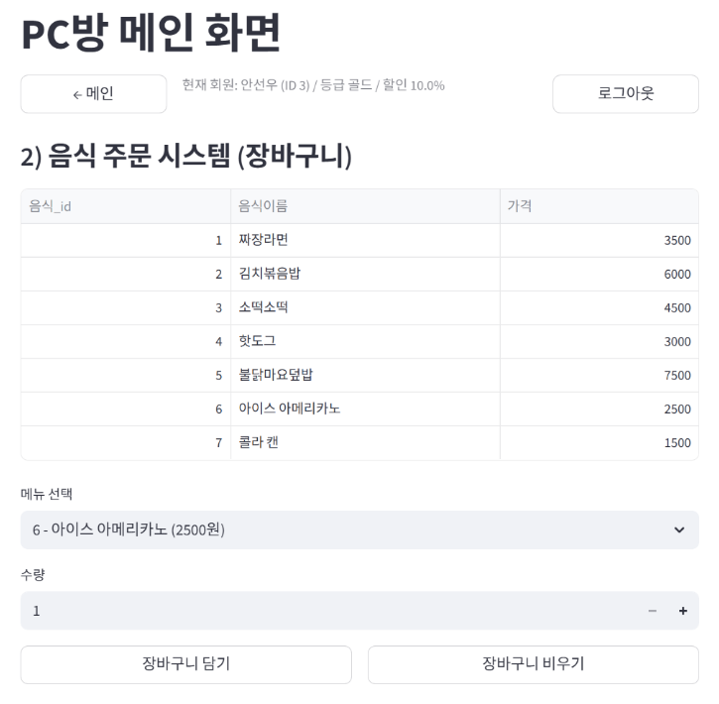

03 Table of Contents
상품 조회 및 구매 - 음식 구매
메뉴 목록 표시
음식 테이블에서 판매 중인 모든 메뉴의 이름과 가격을 표시
장바구니 담기
사용자가 '장바구니 담기' 버튼을 누르면 장바구니 테이블에 데이터가 삽입됨
K- Digital Training 11기

Slide 6

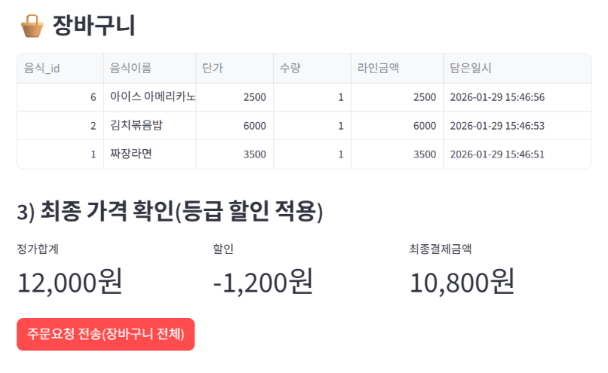


03 Table of Contents
상품 조회 및 구매 - 음식 구매
장바구니 리스트 갱신
현재 회원이 장바구니 테이블에 임시로 담아둔 목록을 보여줌
실시간 금액 산출
할인율을 적용하여 최종 금액을 도출
주문 요청 전송
전체 결제 정보, 개별 메뉴 상세, 음식 접수 데이터가 생성되며 저장됨 장바구니는 비워지고 결제액에 따라 포인트가 적립됨
K- Digital Training 11기

Slide 7

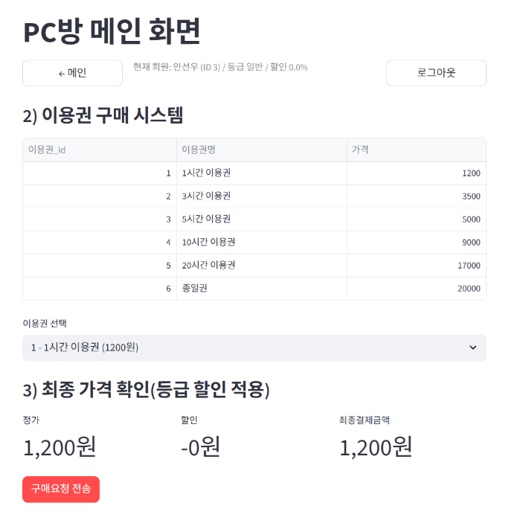


04 Table of Contents
상품 조회 및 구매 - 이용권 구매
이용권 목록 조회
이용권 테이블에 등록된 상품명과 가격 정보를 출력
회원 등급별 혜택 적용
회원 정보를 바탕으로 할인율을 확인하여 결제창에 반영
구매 요청 전송
이용권구매내역 테이블에 회원, 이용권, 가격이 기록됨
주문접수 테이블에 'TICKET' 대기 건이 생성되어 직원용 화면에 나타남
결제 금액에 따른 포인트 적립
K- Digital Training 11기

Slide 8

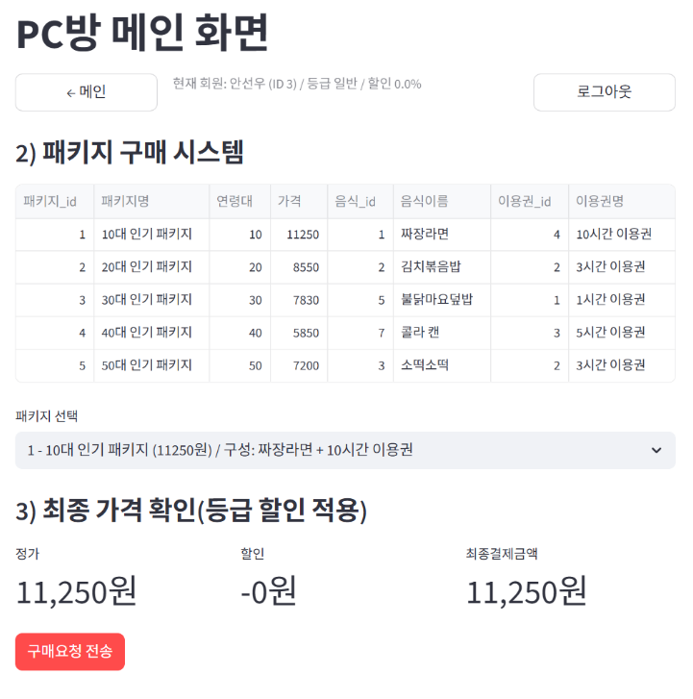


05 Table of Contents
상품 조회 및 구매 - 패키지 구매
패키지 목록 조회
패키지 테이블을 중심으로 음식과 이용권 테이블을 JOIN하여 패키지 상품 정보를 보여줌
타겟 마케팅 정보 활용
연령대 데이터를 통해 사용자에게 적합한 인기 상품을 추천함
구매 요청 전송
구매 확정 시 패키지구매 테이블에 정보가 올라감
주문접수 데이터를 생성함
K- Digital Training 11기

Slide 9
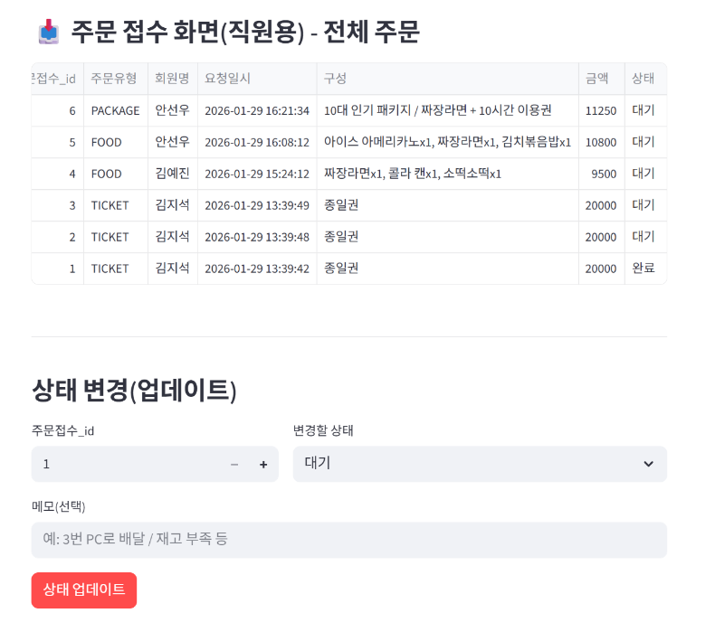


06 Table of Contents
주문 접수 화면
통합 주문 조회
주문접수 테이블에서 여러 구매 내역 테이블을 통합 조회
음식, 이용권, 패키지 주문을 시간순으로 나열
실시간 상태 업데이트
'상태 업데이트' 버튼을 누르면 주문접수 테이블의 상태 컬럼이 '대기', '처리중', '완료', '취소' 등으로 변경됨
메모 기능
특정 PC로의 배달 지시나 재고 부족 등 특이사항을 기록하여 DB에 남김
K- Digital Training 11기

Slide 10
PROJECT3 DATABASE
Thank you
K- Digital Training 11기

